Slide 1

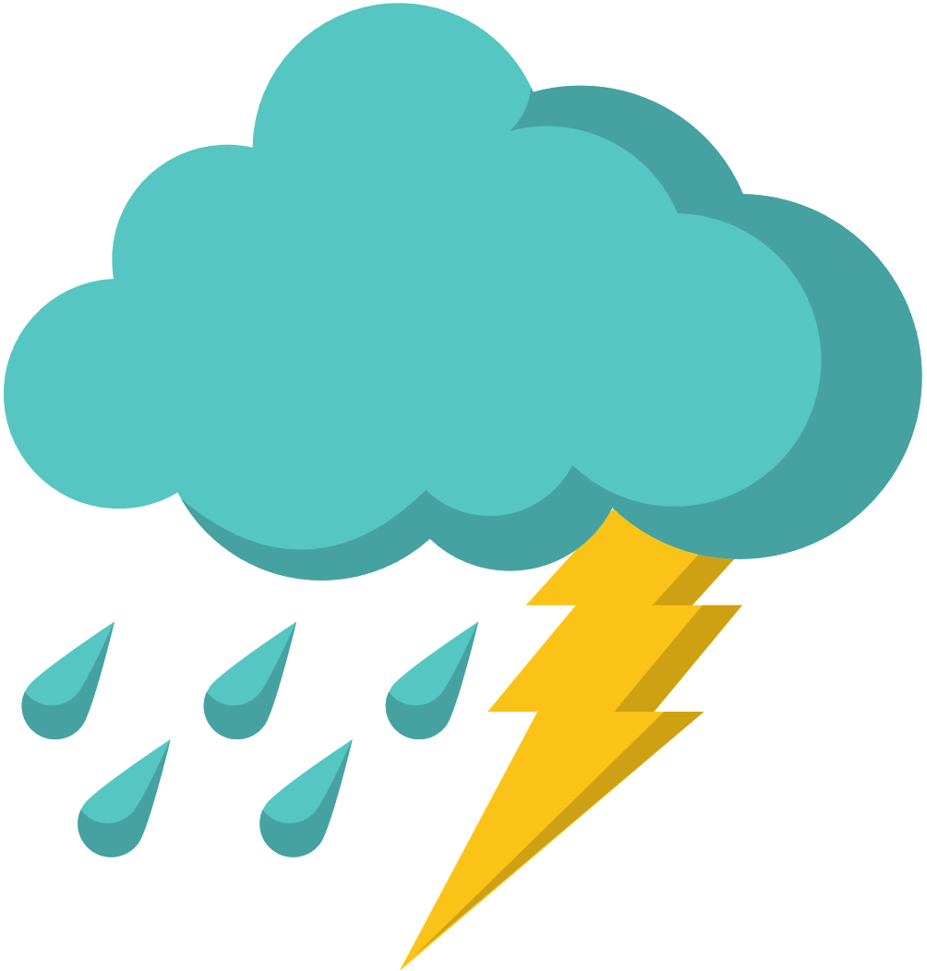
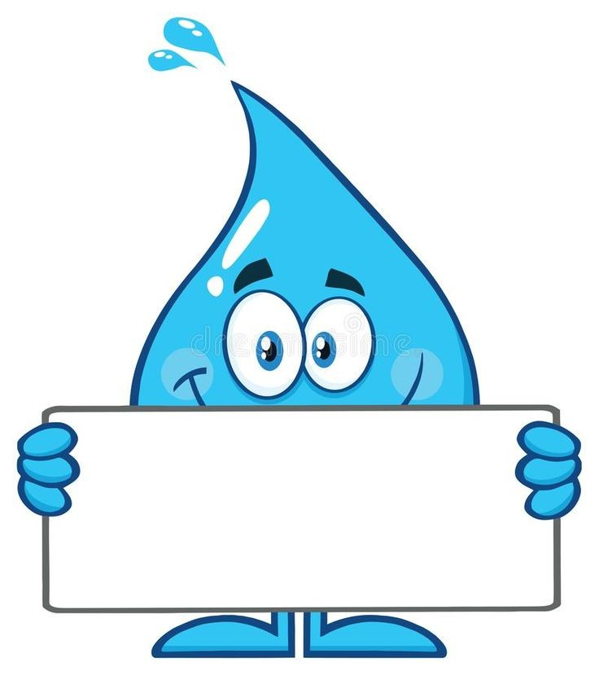
الفصل الدراسي الثاني
علوم الصف الرابع
الماء

Slide 2

الأهداف
التعرف على مصادر الماء الرئيسة
طرائق الحصول على الماء واستخداماته

Slide 3

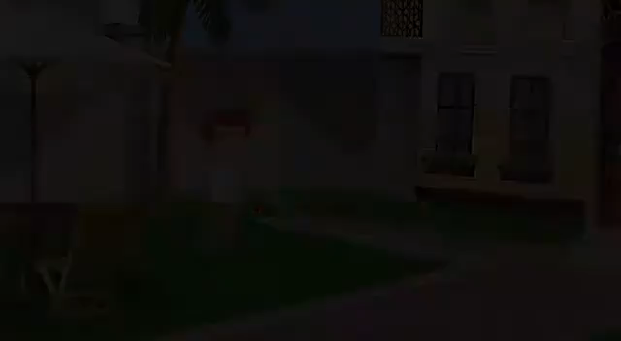
التمهيد :

Slide 4


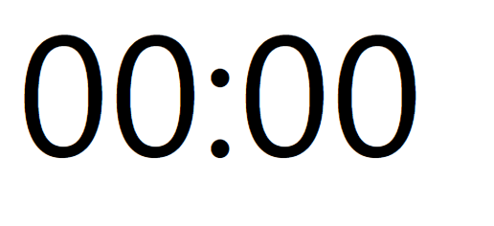
استراتيجية الدقيقة الواحدة

Slide 5
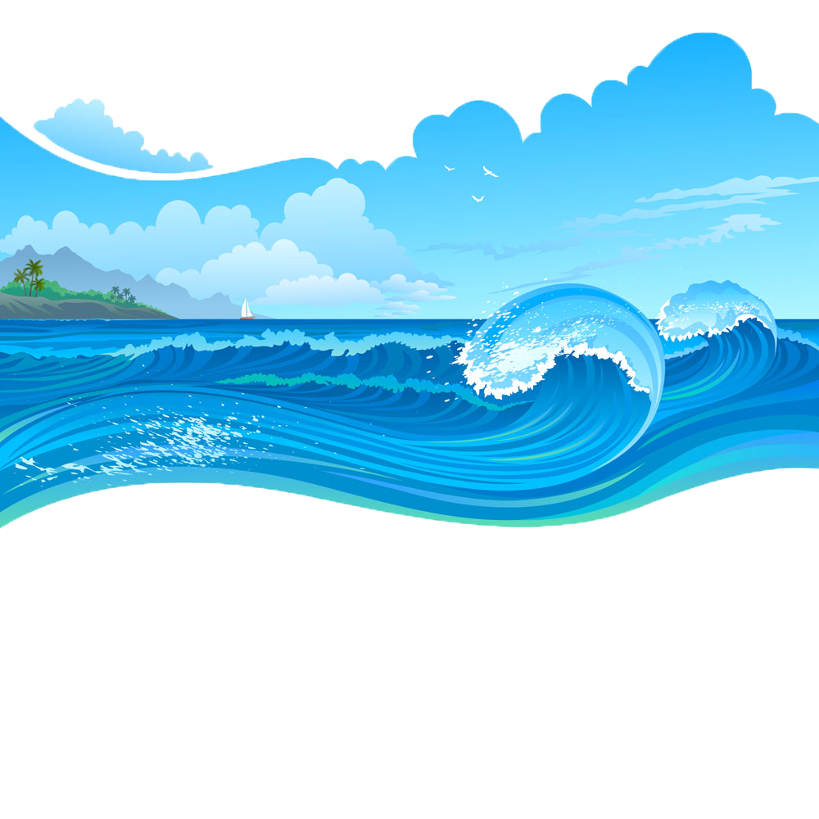
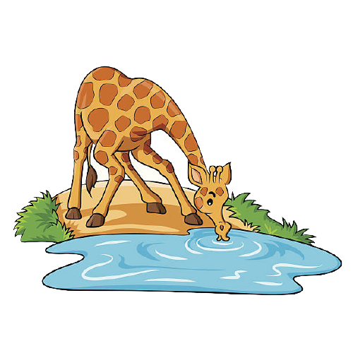
ماهي مصادر الماء
الماء المالح
الماء العذب
المياة الجوفية

Slide 6

المياه المالحة
من مصادر المياة المالحة الرئيسة المحيطات والبحار
و تغطي سطح الأرض بنسبة حوالي 70%
لذا فأنَّ الجزء الأعظم من الماء هو ماء مالح
ونتيجة احتوائة على كميات كبيرة من الملح فانة لا يفيد الإنسان مباشرة ولا يمكن استخدامة في الزراعة أو الشرب

Slide 7

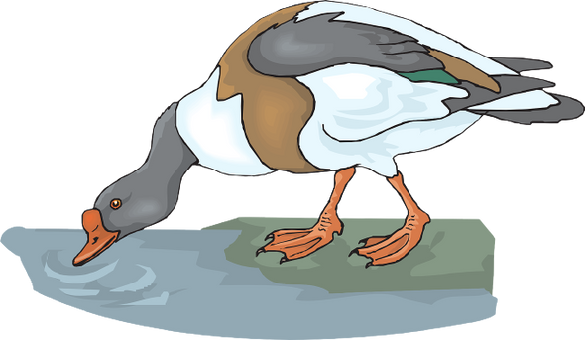
الماء العذب
تحتاج معظم المخلوقات الحية على كوكبنا
إلى الماء العذب لكي تعيش

Slide 8
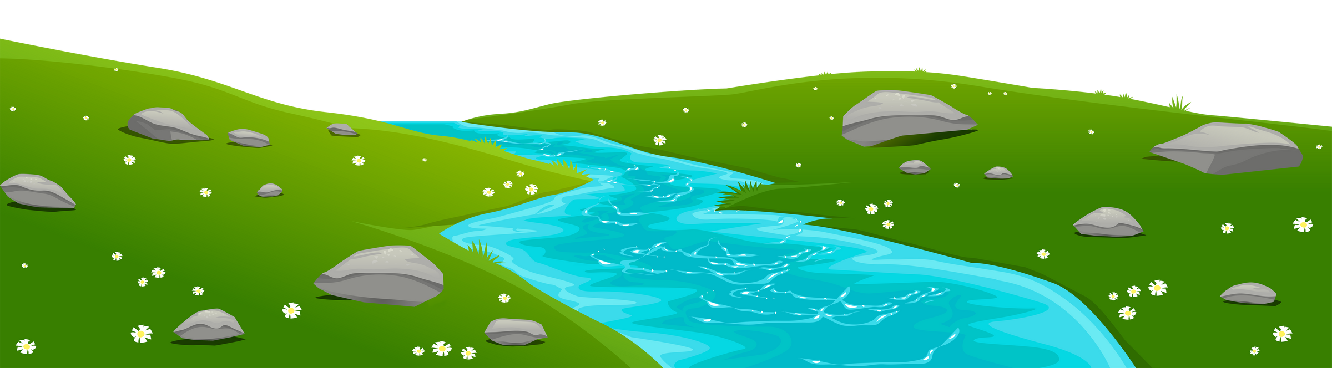
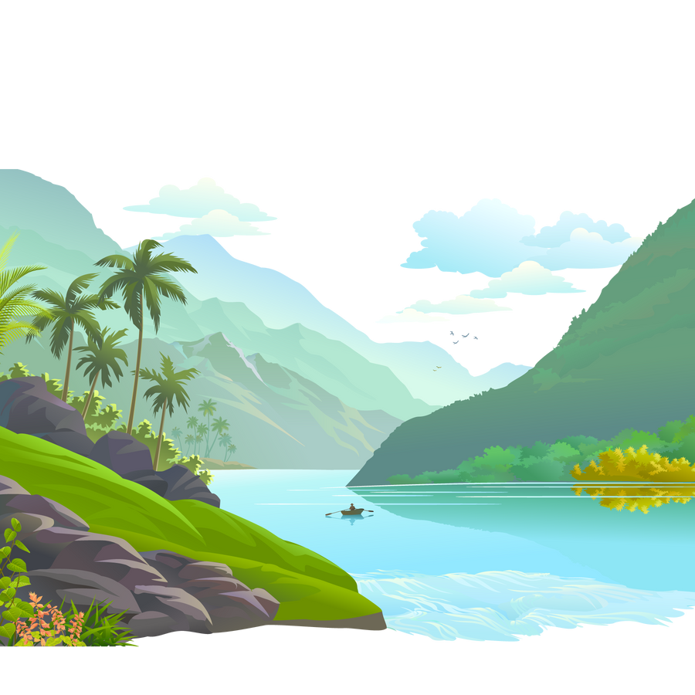
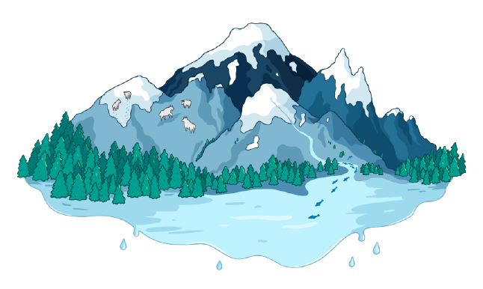
مصادرالماء العذب
الجداول
الانهار
معظمه متوافر في صورة متجمدة على هيئة ثلوج أو جليد في القطبين وبعض المناطق الباردة الأخرى

Slide 9
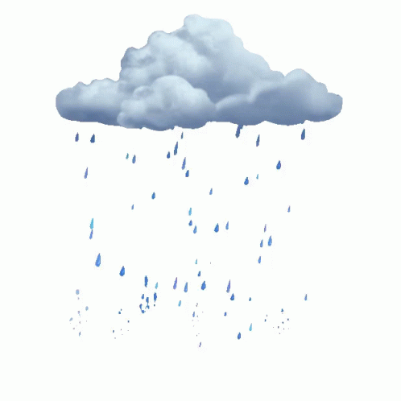
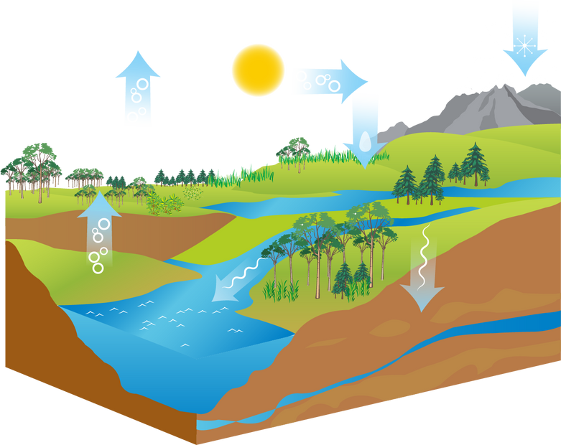
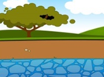
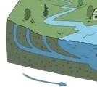
المياه الجوفية
مصطلح يطلق على الماء المخزون في الفراغات بين الصخور تحت سطح الأرض .
1- عند سقوط مياة الامطار او ري المزروعات ما تبقى من المياة تنتقل الى باطن الأرض
2- تنساب عبر شقوق الصخور الى ان تصل الى الصخور الصلبة
3 - فتتجمع المياه في الفراغات فوق الصخور الصلبة

Slide 10

اختبر نفسي
أين يمكن ان نجد المياة العذبة ؟

Slide 11

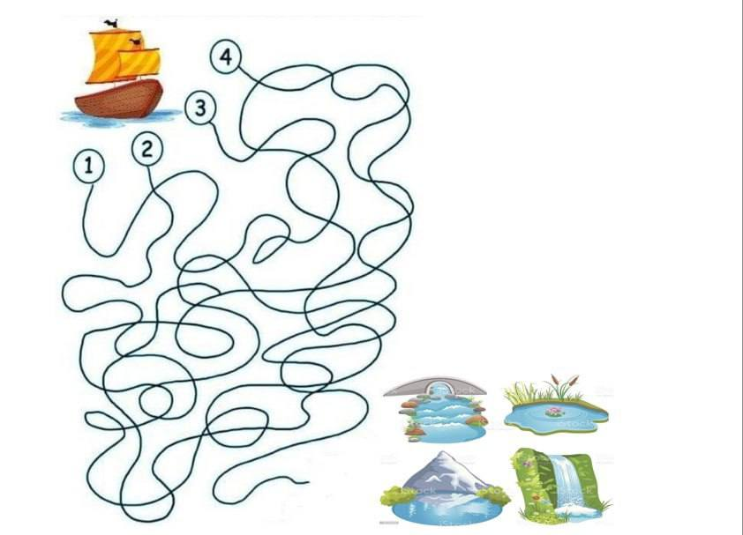
صغيراتي الرائعات هيا نوصل القبطان النجيب الى الطريق المؤدي الى مصادر المياة العذبة

Slide 12
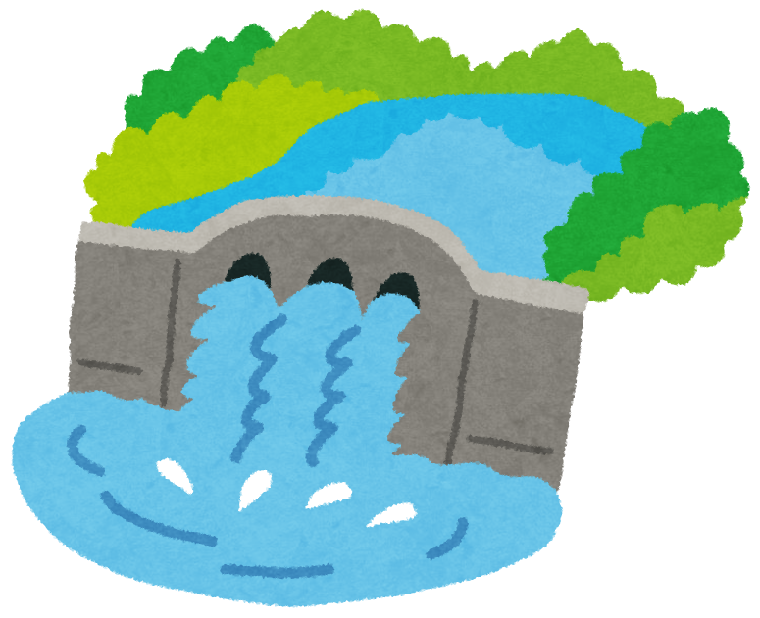
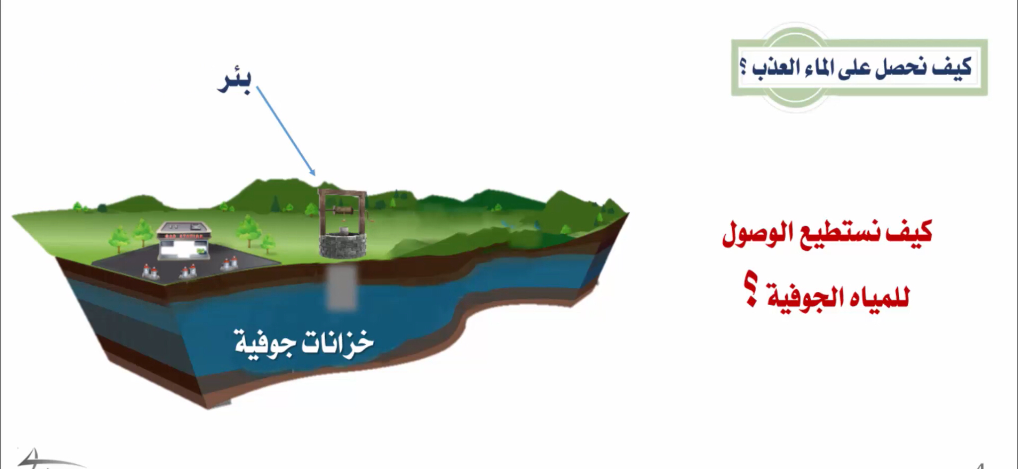
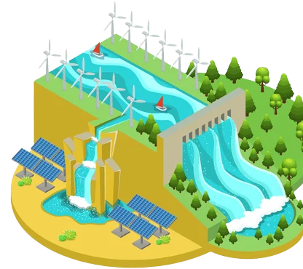
مصادرالمياه العذبة
البحيرات والخزانات الاصطناعية للمياه
محطات تنقية المياه
الابار

Slide 13
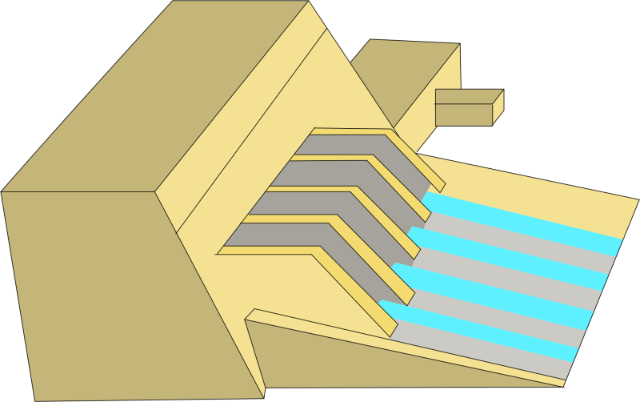
البحيرات والخزانات الاصطناعية
هي خزانات طبيعية يتجمع فيها الماء وبعضها خزانات بشرية يبنيها البشر

Slide 14
الابار
البئر: ثقب يحفر في الأرض ليصل الى المياه الجوفية.
حفر الآبار إحدى الطرق للحصول على الماء العذب .

Slide 15
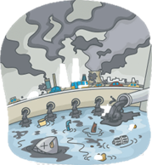
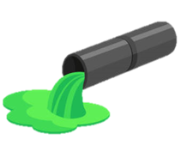
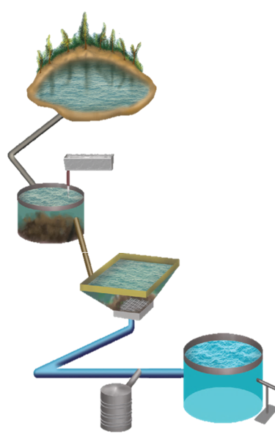
عمليات تنقية المياه
الماء العذب لا يكون نقياً دائماً فهو قد يحتوي على بكتيريا والكيماويات الضارة
تصل هذه المواد الى الماء اثناء جريانة
لذا يعالج الإنسان الماء في محطات تنقية المياه ليصبح صالحا للشرب او الزراعه .

Slide 16





تقويم مرحلي
الماء العذب لا يكون نقيا دائما فقد يحتوي على
بكتيريا ضارة

Slide 17
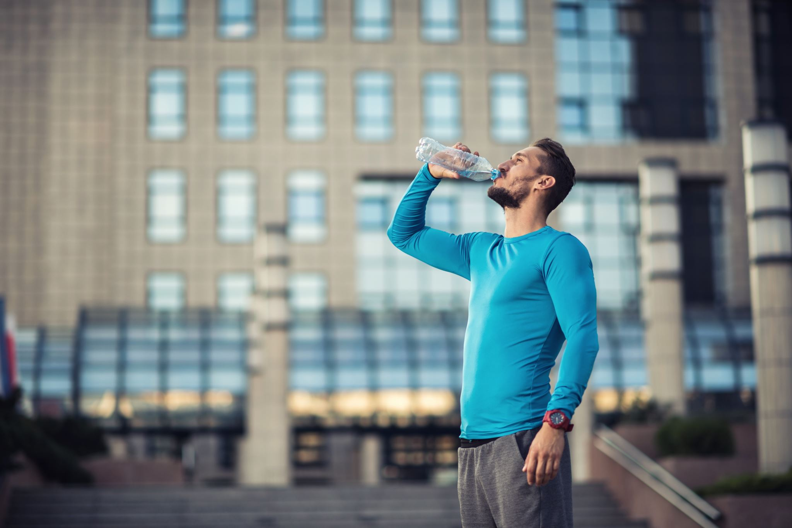
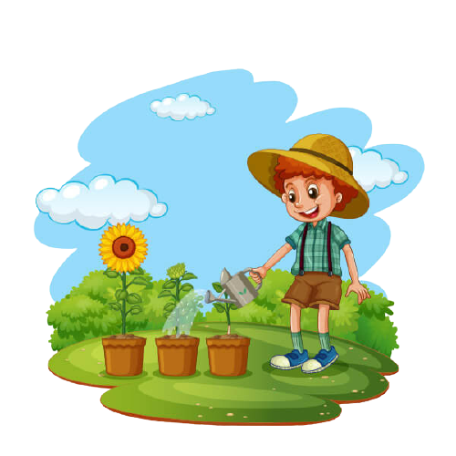

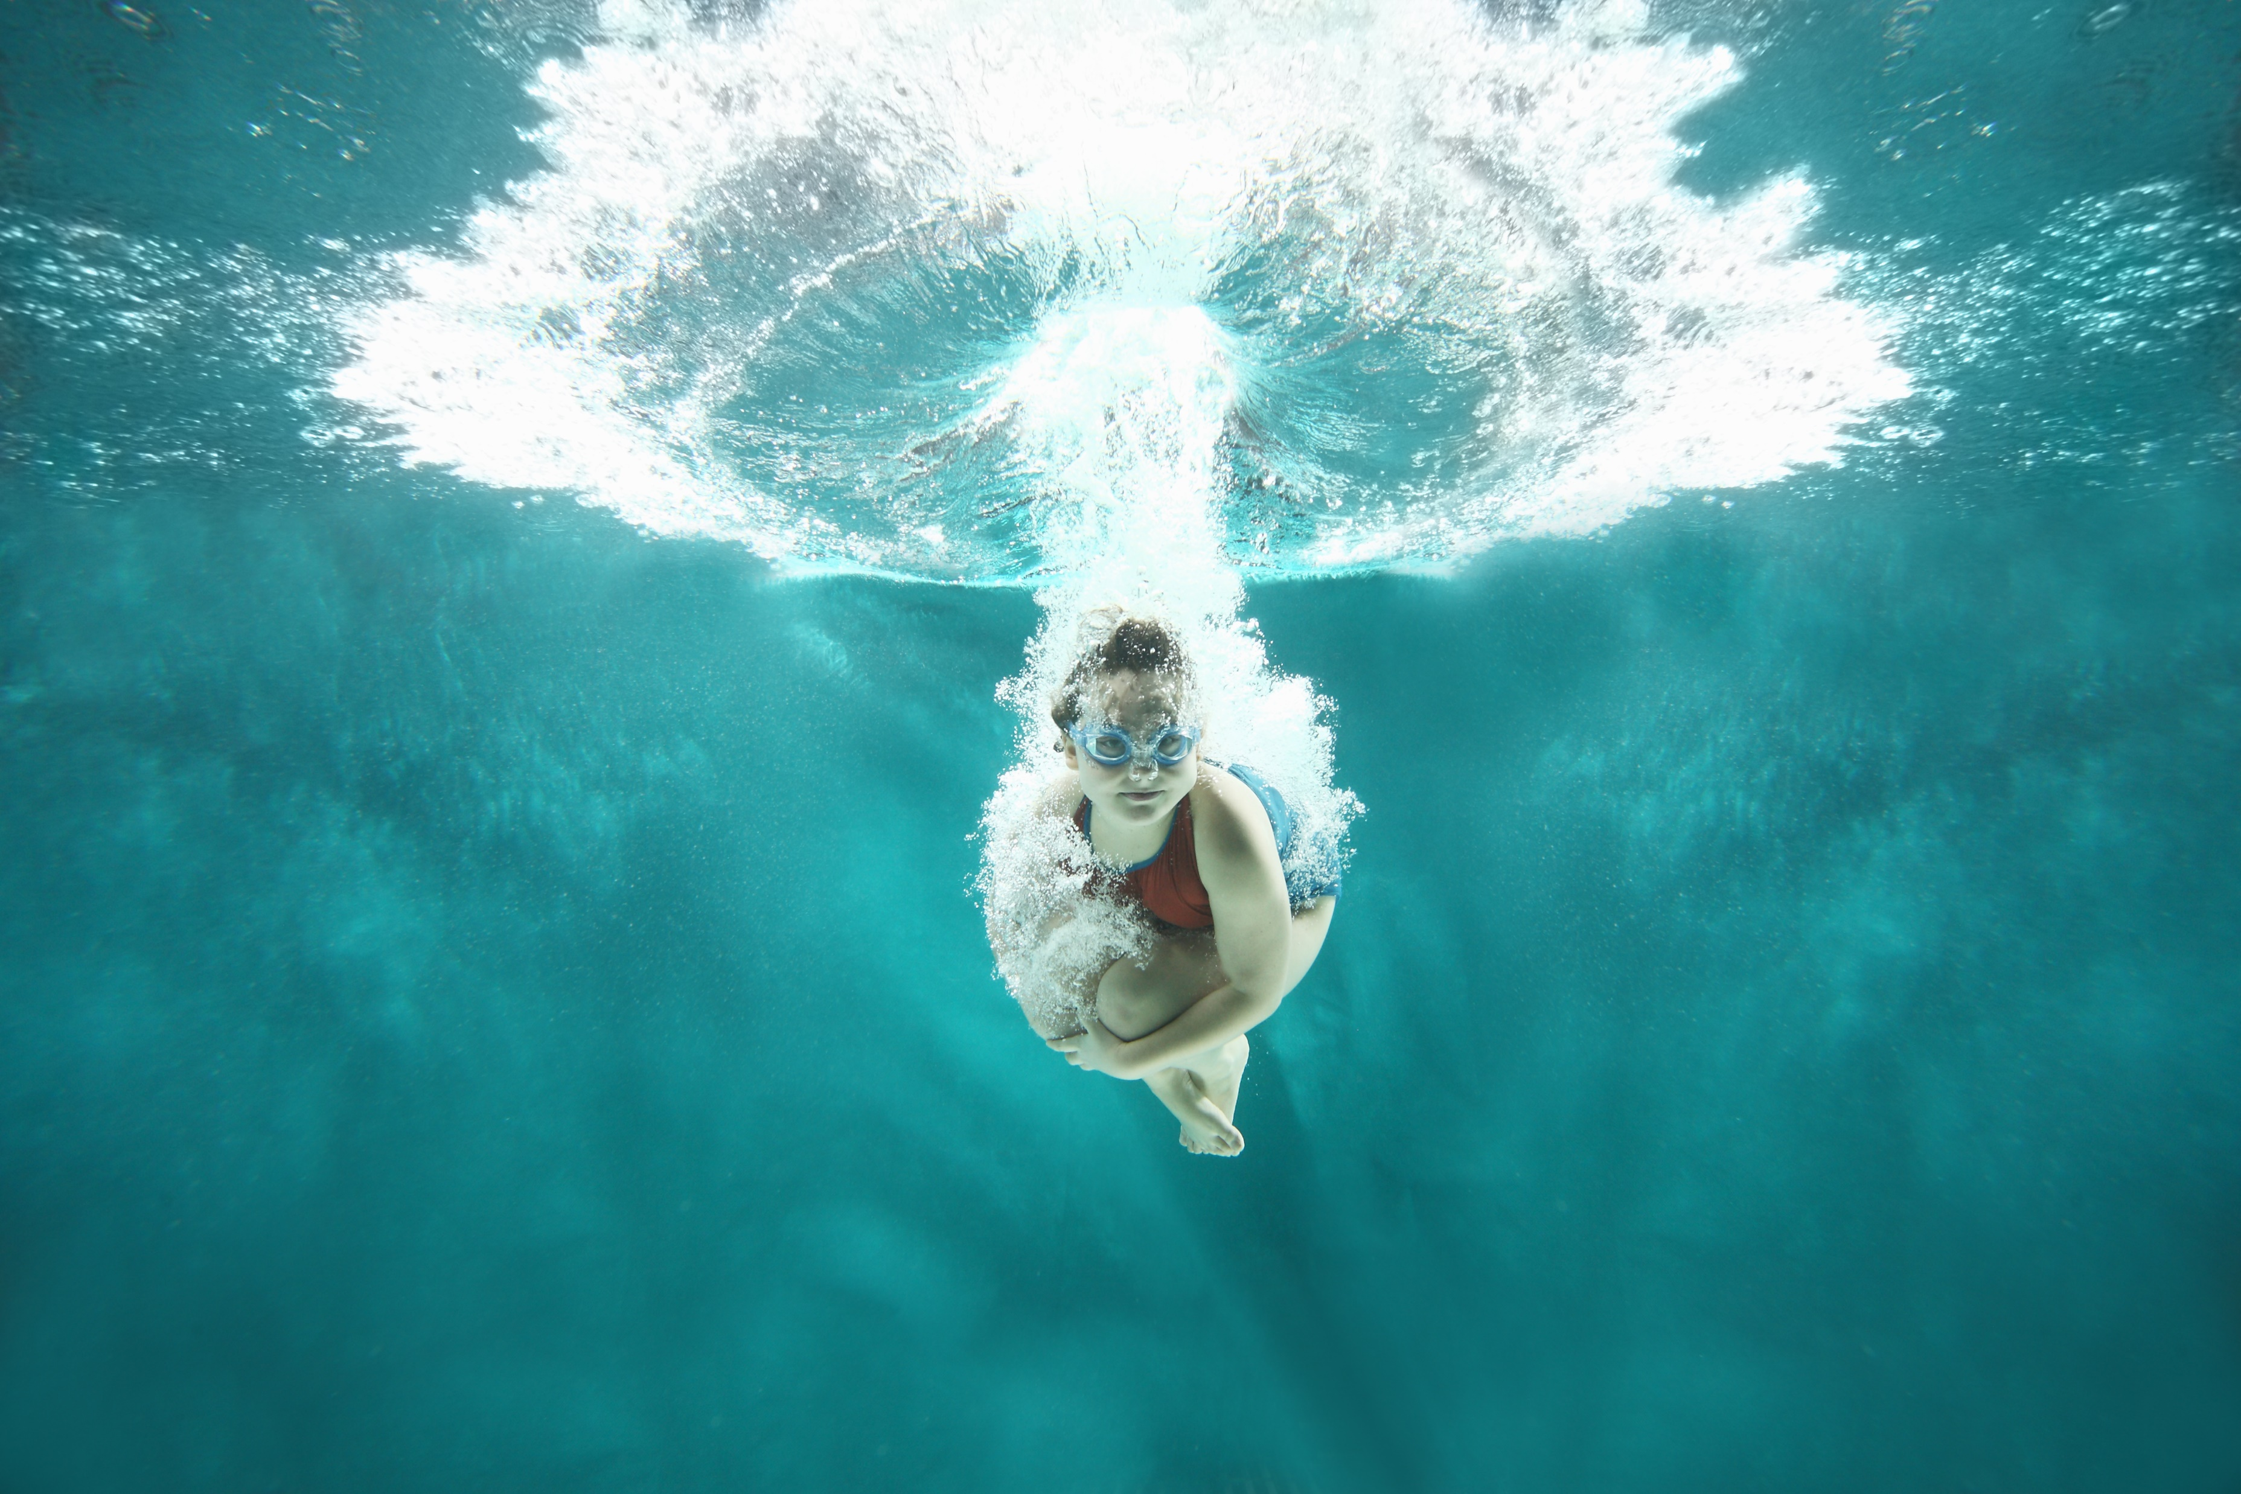
استعمالات المياه
الشرب
ابحار السفن
الممارسات الرياضية
ري المزروعات :عملية توصيل الماء الى التربة الزراعية

Slide 18


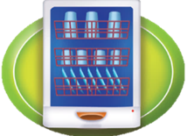
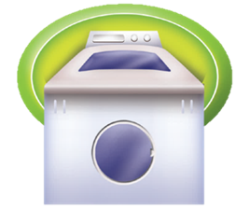

كيف نحافظ على الماء
أفتح الصنبور في أثناء
استعمال الماء فقط
أسارع بإصلاح الصنابير والمواسير
في حالة تسرب الماء
أغسل الأطباق يدويا، وعند استعمال غسالة الصحون والأواني
أحرص أن تكون ممتلئة قبل تشغيلها
وأتخير من برامج تشغيلها ما يرشد استهلاك الماء.
اتخير لحديقتي النباتات التي لا تحتاج الى ماء كثير
و اجعل ريها بعد غروب الشمس لتقليل تبخر الشمس
أستعمل غسالات الملايس التي ترشد استهلاك الماء،
وأحرص أن تكون الغسالة ممتلئة بالملابس قبل تشغيلها.

Slide 19
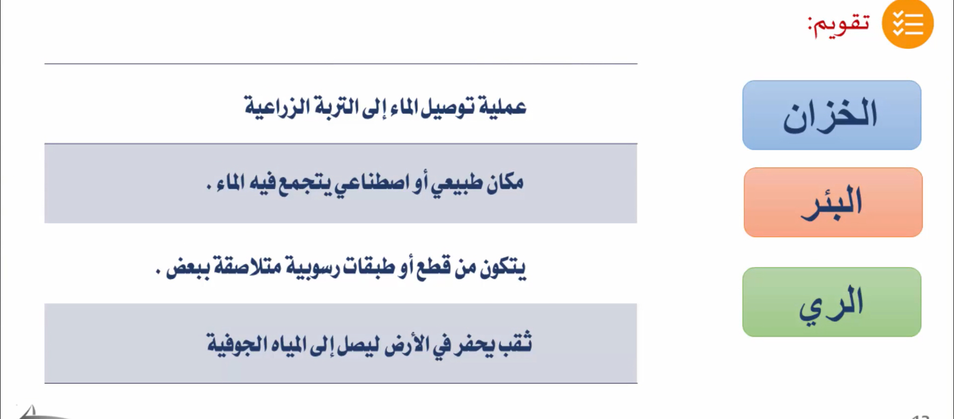
تقويم

Slide 20




شكرًا لكم
هل توجد أي أسئلة قبل المُغادرة ؟
المعلمة / اثير عثمان اتلزهراني

Slide 21
الواجب
في منصة مدرستي

